Slide 1
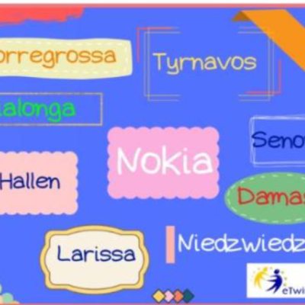
Hometowns in Europe
Ευρωπαϊκό έργο eTwinning

Slide 2
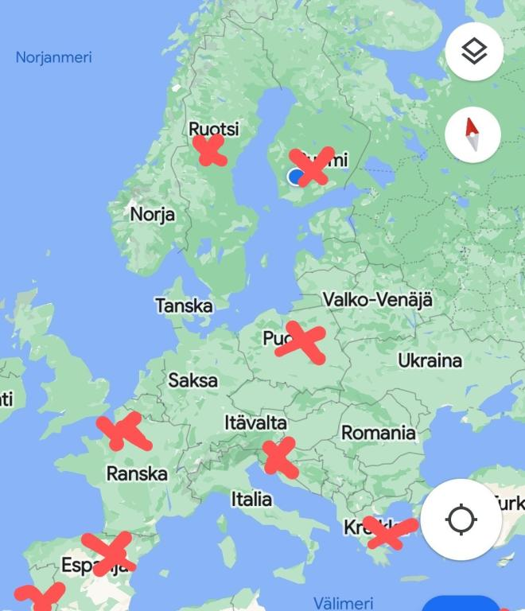
Χώρες που συμμετείχαν
Φιλανδία-Ελλάδα-Σουηδία-Σλοβενία-Πολωνία
24 εκπαιδευτικοί

Slide 3
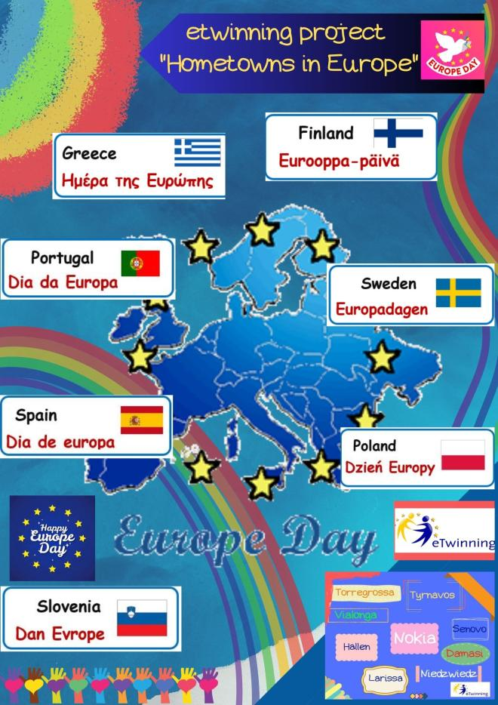
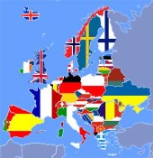
Σκοπός του έργου ήταν να αυξήσει τις γνώσεις των συμμετεχόντων για τις δικές τους πόλεις και να γνωρίσουν διαφορετικές πόλεις σε όλη την Ευρώπη. Οι δραστηριότητες του έργου μας διδάσκουν για την ιστορία των πόλεων μας, τη γύρω φύση, διαφορετικά στυλ κτιρίων, τοπικές επιχειρήσεις, αθλητικές και άλλες ευκαιρίες για χόμπι, τέχνη κ.λπ. Θέλουμε να μάθουμε να εκτιμούμε τις διαφορετικές πόλεις/περιβάλλοντα διαβίωσης και να βρίσκουμε διαφορές /ομοιότητες μεταξύ τους σε διάφορα μέρη της Ευρώπης. Οι δεξιότητες ΤΠΕ των μαθητών και των εκπαιδευτικών αναπτύσσονται σε δραστηριότητες έργου με διάφορα ψηφιακά εργαλεία. Η χρήση ξένων γλωσσών από μαθητές και καθηγητές αναπτύσσεται όταν γνωρίζουν τους ξένους συνεργάτες τους που συνεργάζονται μαζί τους.

Slide 4
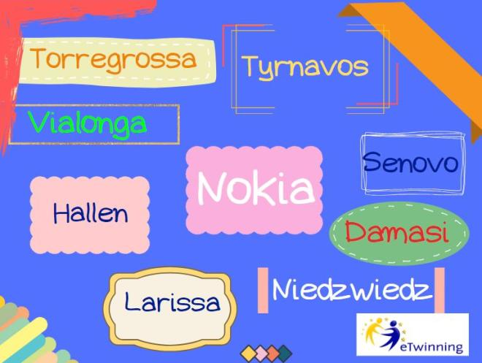
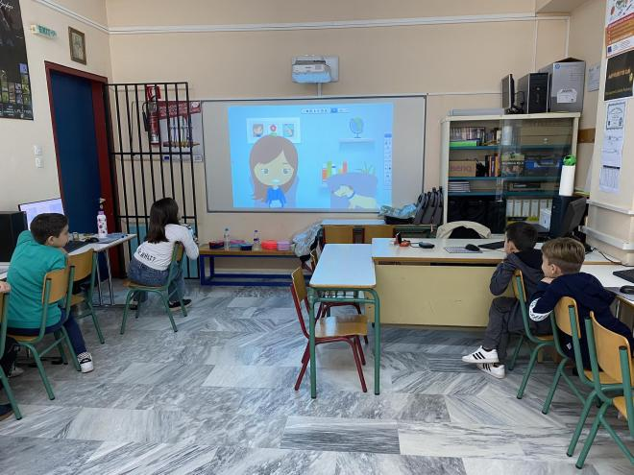
ΔΡΑΣΤΗΡΙΟΤΗΤΕΣ
ΓΝΩΡΙΜΙΑ ΕΚΠΑΙΔΕΥΤΙΚΩΝ
ΓΝΩΡΙΜΙΑ ΜΑΘΗΤΩΝ ΜΕΤΑΞΥ ΤΟΥΣ
ΑΣΦΑΛΕΙΑ ΣΤΟ ΔΙΑΔΙΚΤΥΟ
ΠΑΡΟΥΣΙΑΣΗ ΤΩΝ ΣΧΟΛΕΙΩΝ ΚΑΙ ΤΩΝ ΠΟΛΕΩΝ
ΔΗΜΙΟΥΡΓΙΑ ΛΟΓΟΤΥΠΟΥ ΤΟΥ ΕΡΓΟΥ

Slide 5
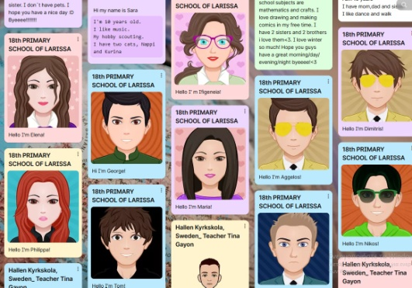
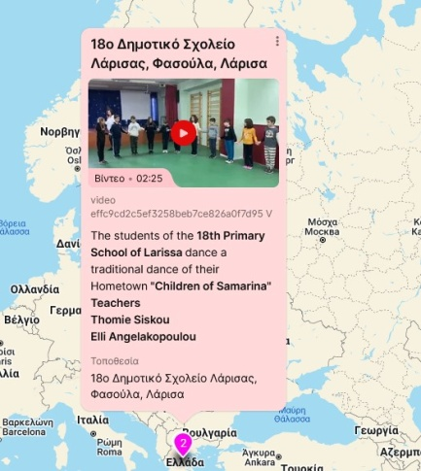
ΔΡΑΣΤΗΡΙΟΤΗΤΕΣ ΣΕ ΟΛΟΥΣ ΤΟΥΣ ΜΗΝΕΣ
ΠΑΡΟΥΣΙΑΣΗ ΤΩΝ ΑΞΙΟΘΕΑΤΩΝ ΤΗΣ ΠΟΛΗΣ ΜΑΣ
ΣΥΝΕΡΓΑΤΙΚΑ ΔΙΑΔΡΑΣΤΙΚΑ ΠΑΙΧΝΙΔΙΑ ΜΕΤΑΞΥ ΤΩΝ ΜΑΘΗΤΩΝ
ΠΑΡΟΥΣΙΑΖΟΥΜΕ ΤΙΣ ΠΙΟ ΟΜΟΡΦΕΣ ΠΟΡΤΕΣ ΚΑΙ ΠΑΡΑΘΥΡΑ ΤΗΣ ΠΕΡΙΟΧΗΣ ΜΑΣ
ΑΝΤΑΛΛΑΓΗ ΧΡΙΣΤΟΥΓΕΝΝΙΑΤΙΚΩΝ ΚΑΡΤΩΝ ΚΑΙ ΣΤΟΛΙΔΙΩΝ
ON LINE MEETING ΓΙΑ ΑΜΤΑΛΛΑΓΗ ΕΥΧΩΝ ΤΑ ΧΡΙΣΤΟΥΓΕΝΝΑ

Slide 6
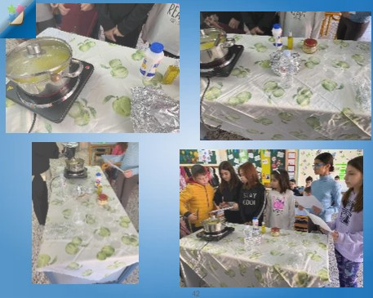
ΔΗΜΙΟΥΡΓΙΑ ΨΗΦΙΑΚΟΥ ΒΙΒΛΙΟΥ ΜΕ ΠΑΡΑΔΟΣΙΑΚΕΣ ΣΥΝΤΑΓΕΣ ΤΗΣ ΠΕΡΙΟΧΗΣ ΜΑΓΕΙΡΕΜΑ ΣΤΗΝ ΤΑΞΗ ΧΟΡΕΨΑΜΕ ΠΑΡΑΔΟΣΙΑΚΟΥΣ ΧΟΡΟΥΣ ΤΗΣ ΠΕΡΙΟΧΗΣ ΜΑΣ ΤΡΑΓΟΥΔΗΣΑΜΕ ΠΑΡΟΥΣΙΑΣΑΜΕ ΔΙΑΣΗΜΟΥΣ ΑΝΘΡΩΠΟΥΣ ΤΗΣ ΠΟΛΗΣ ΜΑΣ ΠΑΡΟΥΣΙΑΣΑΜΕ ΤΗΝ ΤΕΧΝΗ ΣΤΗΝ ΠΟΛΗ ΜΑΣ (ΜΟΥΣΕΙΑ ΚΤΛ) ΑΞΙΟΛΟΓΗΣΑΜΕ ΤΟ ΕΡΓΟ ΕΚΠΑΙΔΕΥΤΙΚΟΙ ΚΑΙ ΜΑΘΗΤΕΣ ΚΑΤΑΣΚΕΥΑΣΑΜΕ ΔΙΑΔΙΚΤΥΑΚΕΣ ΚΑΡΤΕΣ ΓΙΑ ΚΑΛΟ ΚΑΛΟΚΑΙΡΙ

